Slide 1


Soins Oncologiques de Support

Slide 2

Un complexe très utile
Carduus marianus
Solidago
Taraxacum
Chelidonium
Nux vomica
3DH, 15 gouttes 3 fois/jour

Slide 3

NAUSÉES & VOMISSEMENTS

Slide 4
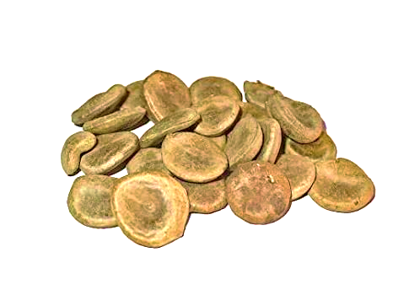
Nux vomica
Nausées comme après un repas trop copieux
Amélioré par les vomissements
Langue chargée
Lourdeur d’estomac

Slide 5
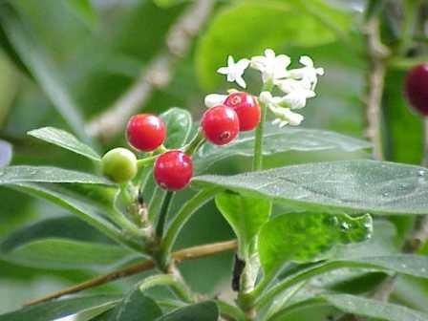
Ipeca
Langue propre
Hypersalivation
Sueurs froides
Nausées constantes, persistantes
Vomissements qui ne soulagent pas

Slide 6
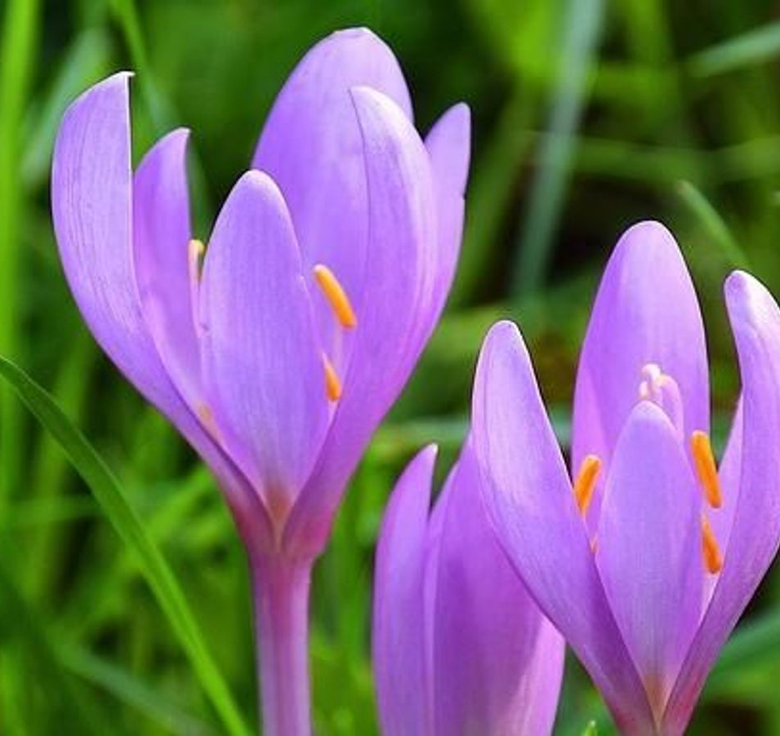
Colchicum
Nausées à la vue et odeur des aliments
Souvent diarrhée associée

Slide 7
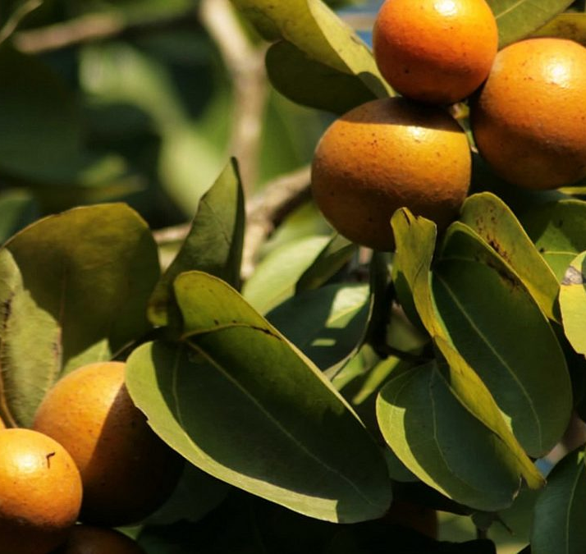
Ignatia
Nausées améliorées en mangeant
Crampes gastriques
Hyperémotivité et paradoxe

Slide 8

DÉFENSES IMMUNITAIRES

Slide 9
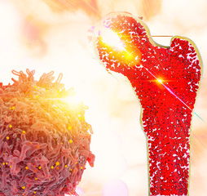
Meduloss 4CH
1 à 3 ampoules par jour

Slide 10

TROUBLES SENSITIFS PÉRIPHÉRIQUES
Nerfs 4CH
1 à 3 ampoules par jour

Slide 11
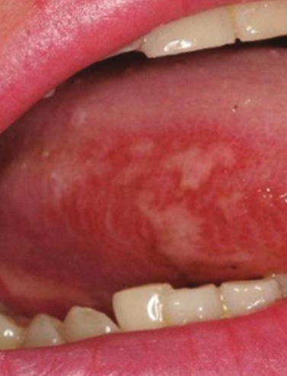
MUCITES

Slide 12
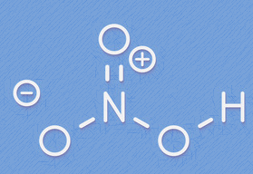
Nitricum acidum
Haleine fétide
Petits boutons sur le bord de la langue
Saignement des gencives

Slide 13
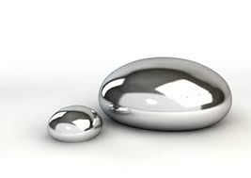
Mercurius corrosivus
Gencives pourpres, gonflées
Salivation
Douleurs brûlantes

Slide 14
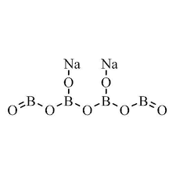
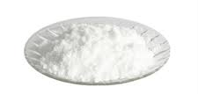
Borax
Aphtes
Stomatite aphteuse
Ulcères saignant au moindre toucher

Slide 15

Bains de bouche avec :
Une pointe de couteau de bicarbonate de sodium
+ 20 gouttes de Calendula TM

Slide 16
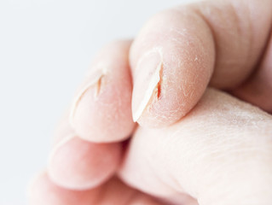
TROUBLES DES PHANÈRES

Slide 17

Petroleum
Brûlures et fissures
Graphites
Éruptions eczémateuses
Antimonium crudum
Ongles épais, jaunâtres à noirâtres, durs, fendus, cassants
Graphites
Ongles épais, cassants, jaunâtres et noircis

